Slide 1
Rencontre d’information:
Mai 2005
Revue financière
Groupe TLD
Accomplissements
Projets et divers
Production future
Conclusion
Période de questions

Slide 2
Revue financière
Niveau des ventes supérieure aux prévisions pour le premier trimestre
  $5,319,020 CAD vs $3,508,081CAD au budget
  22 unités (+7/mois), soit 18x828 et 4x929
Effets défavorables
  Prix acier: en légère baisse mais très élevé.
  Taux de change US vs CAD=1.25, retour à la prévision budgétaire (En mars)

Slide 3
Groupe TLD
  Volume de ventes en progression
    Ventes 2004: 108,600,000EURO
      26.7% de plus qu’en 2003
  Support accru aux clients:
    Questionnaire WEB
    + de visiteurs: Indian Airlines, Martinair, China Eastern, …
    Formation bureau ingénierie
    Réaction plus rapide en service pour les réparations

Slide 4
Groupe TLD
  ISOSOFT
    Puissant logiciel: élimine papier
      Documentation ISO 100% électronique
      Prochaine étape: Indicateurs de performance et rapports de non-conformité
  Nouveaux responsables de territoire (Ventes)
      Allemagne
      Afrique

Slide 5
Accomplissements
Réduction coûts d’achat
  Objectif: $1,000,000CAD annualisé
  Actuel: $150,000CAD
Investissement gabarits (Qualité répétitive)
  Chassis
  Ciseaux
  Plateformes

Slide 6
Accomplissements
Entrepôts:
  Petites pièces re-localisées (Phase 1)
  Efficacité générale
  Phase 2: Re-localiser les pièces de l’entrepôt côté Dalkotech vers un seul entrepôt. (Juillet)
Rub-rails soudés
Propreté des réservoirs hydrauliques
Suivi épaisseurs de peinture

Slide 7
Projets
Démo 929H FedEx
  Essais se maintiennent pendant 30 jours
  Possibilité de commande
NBL
  Potentiel Air Canada
  2 démos en production avec moteur gaz (ASIG NY)
  1 démo avec moteur diesel (FedEx)
  1 démo avec moteur propane
DBL-110
  Boeing, 5 unités + 3 options
  110 pieds de long, capacité 68 tonnes.
  Début soudure: Août 2005
  Début assemblage: Novembre 2005

Slide 8
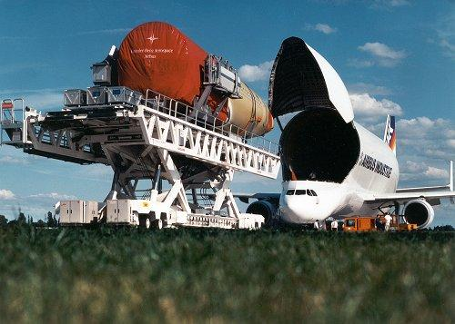
Projets DBL-110

Slide 9
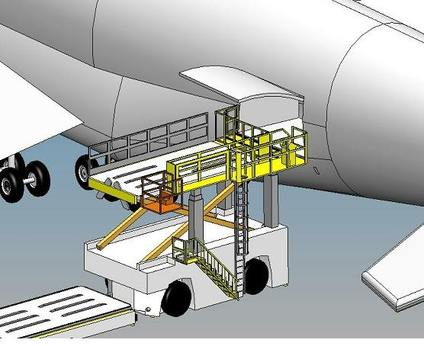
Projets: 232 (A380)
FedEx choisi compétiteur
UPS intérêt soutenu
Projet de développement accepté le 3 mai 2005
Conception et production du premier prototype: 10 mois

Slide 10
Projets
Slave deck Japan Air Lines (JAL): Développement et production d’un prototype.
Installation (Mai) de 14 stations électroniques pour accès direct aux dessins et enregistrement des cartes de temps

Slide 11
Production future
Contrats potentiels (Court terme):
  UPS (10x929), FedEx (10x929H), China Eastern (5x828, 4x929), Pudong (3x929), Africa (929), NWA (2x929)…………..
Les prochains 6 mois:
  Forecast de 29x828 et de 28x929. Mix intéressant.
Production à 8/10 par mois
NBL
  Forecast de 40 unités en 2005.

Slide 12
Conclusion
Charge de travail soutenu à court terme
Commandes arrivent à la dernière minute: flexibilité
Compétition de plus en plus serrée
  Rabais importants
Qualité et fiabilité: Clés de notre réussite
Réductions des coûts+++

Slide 13
Période de questions

